Slide 1
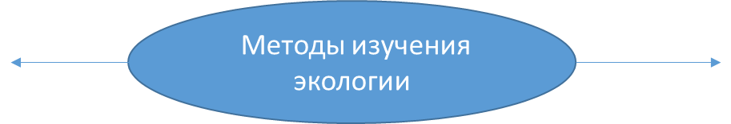
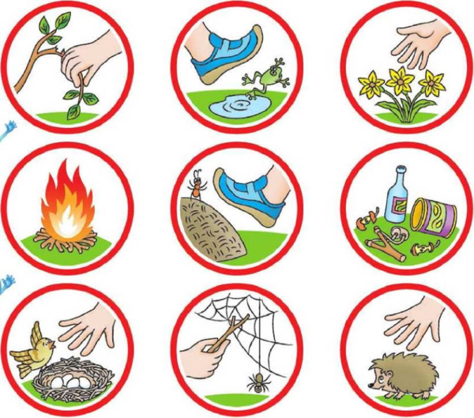
День Земли
1-4 класс
Нарисуй экологический знак
Почему планета Земля в опасности?
__________________________________________________________________________________________
Подберите пословицы
Не беречь поросли, не видать и дерева -
С берега море красиво,
Был бы лес,
Сугробы снега на полях -
Аист на крыше –
Одно дерево срубил –
Взгляни на цветок,
- а с моря - берег красив
не видать и дерева
- урожай зерна в закромах
а соловьи прилетят
мир на земле
и он согреет твоё сердце
посади сорок
Эти речные жители — профессиональные строители. Они пилят брёвна, досточки и строят домики и мостики.
Экологические знаки защиты природы.
Посмотри. Подумай . Расскажи
Отгадай загадки
Только ночью в небе светит
То, как серп, а то - кругла,
Наша близкая соседка
Золотистая ...
Кругом вода,
С утолением жажды беда

Slide 2


Экологичное потребление
1-4 класс
Помни!!!
Какие правила экологичного потребления ты знаешь?
Придумай и нарисуй свой экологический знак
Экологические знаки защиты природы.
Посмотри. Подумай . Расскажи
Почему Нижегородская область в опасности?
________________________________________________________________________________________________________________________________________________________________________

Slide 3
Источники, которые использовались при создании материала:
1. https://kartin.papik.pro/priroda/1811-kartinki-jekologicheskie-znaki-o-zaschite-prirody-dlja-detej-70-foto.html
2. https://zharptica8.ru/priroda/zagadki-pro-ekologiyu-dlya-detej
3. https://pro-poslovicy.ru/poslovicy-ob-oxrane-prirody
4. https://infourok.ru/prezentaciya-problemi-ekologii-nizhegorodskoy-oblasti-2275569.html
5. https://krukovo-vedomosti.ru/articles/for_residents/v-iyune-v-zelenograd-priedut-punkty-sbora-vtorichnogo-syrya

